Slide 1
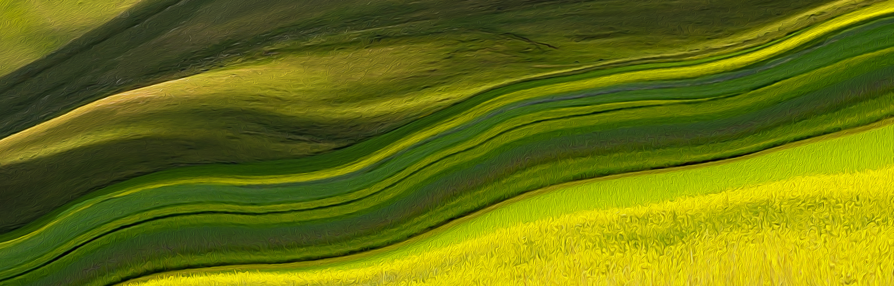
A szókincs bővülése: jövevényszók és idegen szók
Sit Dolor Amet

Slide 2
A szókincs bővülésének forrásai
Szóképzéssel
Szóösszetétellel
Ritkább szóalkotási módokkal
01
Idegen nyelvből való átvétellel
(jövevény- és idegen szók)
02

Slide 3
A magyar nép történelme során számos idegen néppel /nyelvvel érintkezett
Ez mind nyomot hagyott a szókincsben is

Slide 4
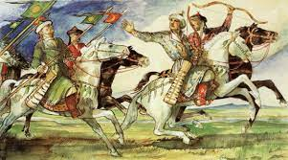
iráni (vándorlások kora):
tehén, tej, vásár, ing, asszony

Slide 5
Ótörök (vándorlások kora):
állattartás, mezőgazdaság: borjú, ökör, túró, kantár, tyúk, gyümölcs, szőlő
öltözködés: gyöngy, gyűrű, saru
hiedelmek: igéz, boszorkány, sárkány, bájol
tudomány: betű, ige, ír, tolmács, szám

Slide 6
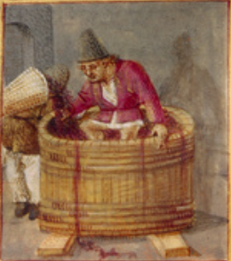
szláv (honfoglalás, letelepedés után)
állami élet: király, ispán, megye, tiszt, pénz, pecsét, perel, szolga, megye, barát
napok: szerda, csütörtök, péntek, szombat
gazdálkodás: rozs, zab, gabona, cseresznye, barack, málna,
vallás: kereszt, szent, malaszt, pap, apáca, zarándok, karácsony, pünkösd,

Slide 7
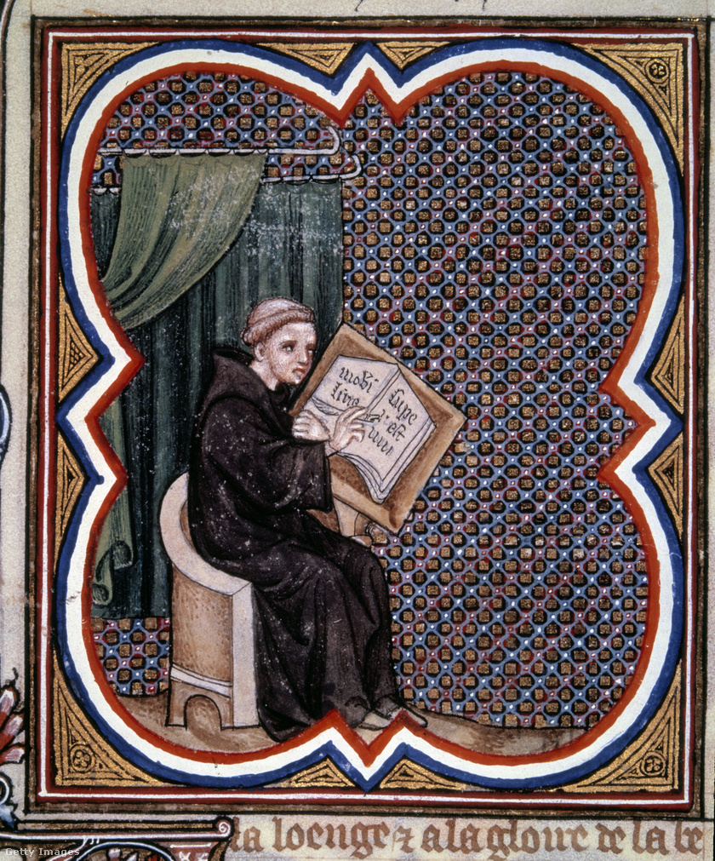
latin (középkor)
tudomány, iskola: kollégium, rektor, professzor, kántor papiros, iskola, lecke, tinta, penna, tábla
Vallás: kolostor, apostol, fráter, paradicsom, angyal, templom, , sekrestye, ostya, gyehenna

Slide 8
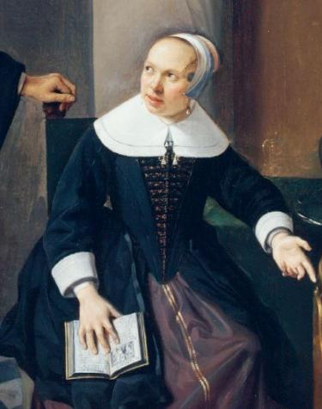
német (a városiasodás terjedésével)
városi élet, lakberendezés: erkély, torony, kályha, márvány, kristály
mesterségek: borbély, kalmár pék

Slide 9
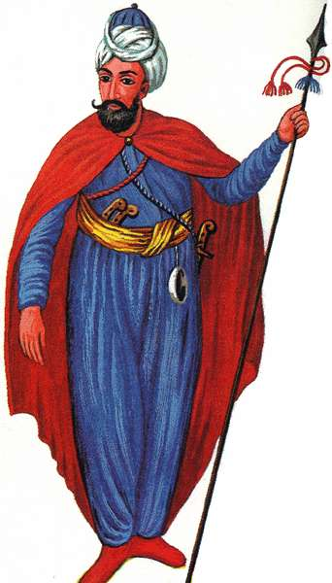
török (a török uralom alatt)
öltözködés: pamut, papucs, dolmány,
étkezés: bogrács, pite, tarhonya, tepsi, kávé,

Slide 10

Francia (a divat globalizációjával)
trikó, parfüm, bross, bizsu, rúzs, dekoltázs

Slide 11
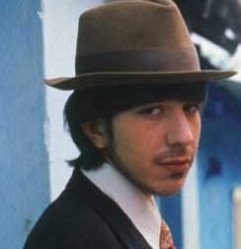
cigány (az együttélés során)
csávó, csaj, csóró, dilis, duma, góré, kaja, kéró

Slide 12
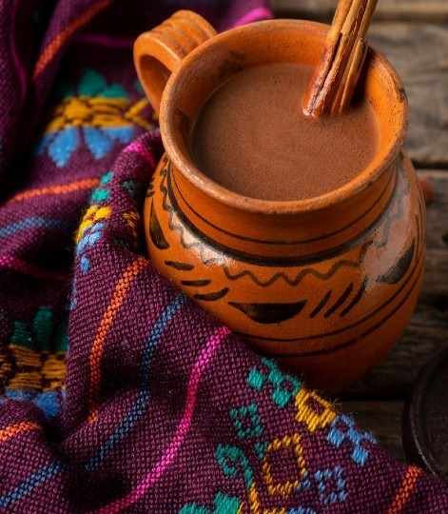
nemzetközi vándorszók
(minden nyelvben hasonló forma)
Görög: szimbólum
Azték: csokoládé
Angol: gól
Spanyol: sombrero
Olasz: pizza
Orosz: vodka

Slide 13
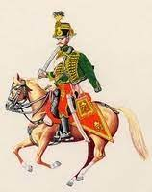
magyar szavak más nyelvekben:
kocsi, gulyás, bacon, betyár, paprika, csárda, hajdú, huszár

Slide 14

A nyelvtanilag még nem teljesen beilleszkedett szavak az idegen szók:
cyber-, web, login, pendrive

